Slide 1
Unterrichtsvorgabe für den zieldifferenten Bildungsgang Geistige Entwicklung an allen Lernorten –
Entwicklungsbereiche

Slide 2
I Spezifische Erläuterungen zur Unterrichtsvorgabe für die Entwicklungsbereiche
I. a Aufbau und Systematik der Unterrichtsvorgabe für die Entwicklungsbereiche
I. b Vorschlag für teilnehmeraktivierende Elemente bei Implementationsveranstaltungen zum Verständnis der Systematik der Unterrichtsvorgabe für die Entwicklungsbereiche
I. c Allgemeine Hinweise zur Unterrichtsvorgabe für die Entwicklungsbereiche
I. d Vorschlag für ein teilnehmeraktivierendes Element bei Implementationsveranstaltungen passend zu einem einzelnen Kapitel der Unterrichtsvorgabe für die Entwicklungsbereiche
I. e Schulinterner Lehrplan und Unterstützungsangebote für die Entwicklungsbereiche
I. f Vorschlag für teilnehmeraktivierende Elemente zum schulinternen Lehrplan für die Entwicklungsbereiche

Slide 3
I. a Aufbau und Systematik der Unterrichtsvorgabe für die Entwicklungsbereiche

Slide 4
Gliederung der Unterrichtsvorgabe für die Entwicklungsbereiche
 | Vorbemerkungen: Unterrichtsvorgaben für den zieldifferenten Bildungsgang Geistige Entwicklung an allen Lernorten als kompetenzorientierte Unterrichtsvorgaben
Kapitel 1 | Der Beitrag der Entwicklungsbereiche zur Bildung im zieldifferenten Bildungsgang Geistige Entwicklung
Kapitel 2 | Entwicklungsbereiche, Entwicklungsschwerpunkte, Entwicklungsaspekte und angestrebte Kompetenzen.
Kapitel 3 | Leistungen ermöglichen, erkennen, einschätzen und rückmelden
 | Glossar
Notes:
- Aufbau analog zu anderen Lehrplänen
- Nach dem Bildungsbeitrag zentrales Kapitel 2

Slide 5
Entwicklung der neuen Vorgaben - RAHMENSETZUNG
Orientierung an
Empfehlungen der Kultusministerkonferenz (KMK) zur schulischen Bildung, Beratung und Unterstützung von Kindern und Jugendlichen im sonderpädagogischen Schwerpunkt Geistige Entwicklung (KMK 2021)
Empfehlungen der KMK zur inklusiven Bildung von Kindern und Jugendlichen mit Behinderungen in Schulen (KMK 2011)
an Format, Systematik, Inhalt der Lehrpläne der Primarstufe und den Kernlehrplänen der Hauptschule. U. a. mit den Zielen:
Anschlussorientierung
Ermöglichen von Partizipation auf allen Ebenen
Notes:
KMK 2021 ist im Verlauf des Entwicklungsprozesses erschienen
Anschlussorientierung ein zentrales Prinzip
Im Sinne inklusiver Bildung eine gemeinsame Grundlage für alle Lernorte

Slide 6
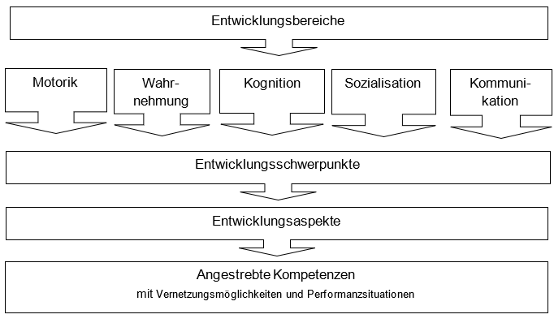
Gliederung der Unterrichtsvorgaben für die Entwicklungsbereiche (Kapitel 2)
Notes:
Gliederung der Entwicklungsbereiche erfolgte nach der AO-SF NRW.
Diese Entwicklungsbereiche machen den zieldifferenten Bildungsgang Geistige Entwicklung aus
Die Entwicklungsbereiche sind hier künstlich getrennt aber selbstverständlich untereinander vernetzt!
Kognition
Wahrnehmung und Motorik – Auge-Hand-Koordination

Slide 7
Entwicklungsschwerpunkte
Untergliederung der Entwicklungsbereiche in Entwicklungsschwerpunkte.
Entwicklungsschwerpunkte repräsentieren die Grunddimensionen des jeweiligen Entwicklungsbereichs.
Notes:
Aus jedem der Bereiche wurden Entwicklungsschwerpunkte abgeleitet, diese repräsentieren die Grunddimensionen des jeweiligen Entwicklungsbereichs und orientieren sich an allgemein anerkannten entwicklungs- und lernpsychologischen Systematiken (ICF, Fachliteratur)
Entwicklungsschwerpunkte können ebenfalls untereinander vernetzt sein, sich aber auch parallel entwickeln, Beispiel s. nächste Seite

Slide 8
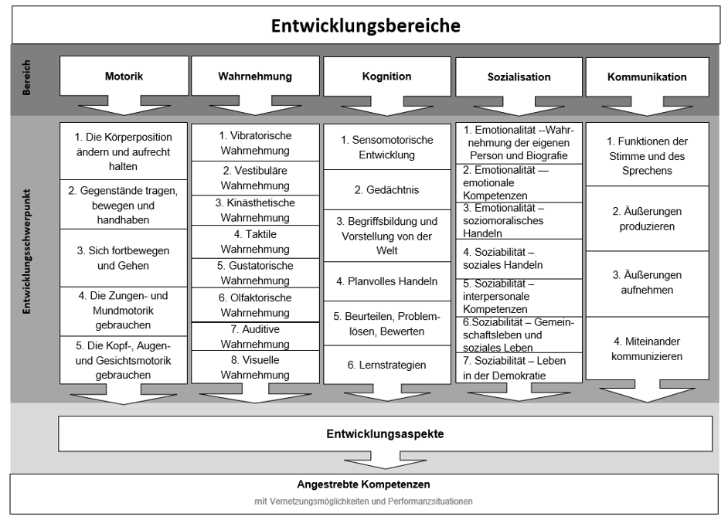
Entwicklungsschwerpunkte
Notes:
Die Entwicklung von Schülerinnen und Schülern verläuft selten linear, sondern sowohl in einzelnen Entwicklungsschwerpunkten unabhängig voneinander wie auch in der Vernetzung der Entwicklungsschwerpunkte untereinander. Im Sinne des Bildungsauftrages sind die Entwicklungsprozesse von Schülerinnen und Schülern unter Einbezug aller Entwicklungsbereiche und in Anknüpfung an die angestrebten Kompetenzen in den Aufgabenfeldern sowie zu den Lehrplänen der allgemeinbildenden Schulen zu betrachten und individuell zu planen.

Slide 9
Entwicklungsschwerpunkte
Notes:
Die Entwicklung von Schülerinnen und Schülern verläuft selten linear, sondern sowohl in einzelnen Entwicklungsschwerpunkten unabhängig voneinander wie auch in der Vernetzung der Entwicklungsschwerpunkte untereinander. Im Sinne des Bildungsauftrages sind die Entwicklungsprozesse von Schülerinnen und Schülern unter Einbezug aller Entwicklungsbereiche und in Anknüpfung an die angestrebten Kompetenzen in den Aufgabenfeldern sowie zu den Lehrplänen der allgemeinbildenden Schulen zu betrachten und individuell zu planen.

Slide 10
Entwicklungsschwerpunkte
Notes:
Die Entwicklung von Schülerinnen und Schülern verläuft selten linear, sondern sowohl in einzelnen Entwicklungsschwerpunkten unabhängig voneinander wie auch in der Vernetzung der Entwicklungsschwerpunkte untereinander. Im Sinne des Bildungsauftrages sind die Entwicklungsprozesse von Schülerinnen und Schülern unter Einbezug aller Entwicklungsbereiche und in Anknüpfung an die angestrebten Kompetenzen in den Aufgabenfeldern sowie zu den Lehrplänen der allgemeinbildenden Schulen zu betrachten und individuell zu planen.

Slide 11
Gliederung der Entwicklungsschwerpunkte in Entwicklungsaspekte
Durch die Gliederung in Entwicklungsaspekte erfolgt eine detaillierte Differenzierung in bedeutsame entwicklungsspezifische Teilbereiche.
Sie schärfen den jeweiligen Entwicklungsschwerpunkt aus.
Sie ermöglichen einen systematischen Zugriff auf die angestrebten Kompetenzen.
Notes:
Entwicklungsaspekte repräsentieren bedeutsame entwicklungsspezifische Teilbereiche der Schwerpunkte.
Dabei werden gleichermaßen basale Kompetenzen auf der Erlebensebene wie auch komplexere angestrebte Kompetenzen auf der Handlungsebene formuliert.

Slide 12
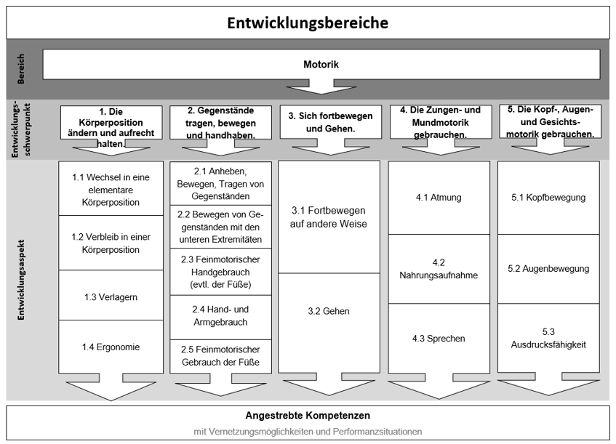
Entwicklungsaspekte (Beispiel zum Entwicklungsbereich Motorik)
Notes:
Auch hier wird deutlich, dass sich einige Kompetenzen bedingen und aufeinander aufbauen, andere parallel entwickeln:
Erst aufrecht stehen, dann gehen.
Feinmotorischer Handgebrauch und Gehen entwickeln sich unabhängig voneinander.

Slide 13
Entwicklungsaspekte (Beispiel zum Entwicklungsbereich Motorik)

Slide 14
Angestrebte Kompetenzen
Angestrebte Kompetenzen
• beschreiben grundlegende
Entwicklungsschritte,
• sind innerhalb eines offen angelegten
entwicklungsbezogenen Kontinuums
konzipiert,
• beziehen sich auf Verhalten, das in jeweils
unterschiedlichen Modi sichtbar werden
kann,
• bilden die Grundlage für die Planung eines
individuell ausgerichteten Unterrichts,
• sind mit handlungsbezogenen Fähigkeiten
und Fertigkeiten der Schülerinnen und
Schüler eng verknüpft (Performanz).
Notes:
Warum „angestrebt“: es gibt keinen Normbezug in dem Sinne, wann eine Schülerin/ein Schüler gemessen an der Altersgruppe bzw. am Jahrgangsziel eine Kompetenz erreicht haben muss. Vielmehr beziehen sich die angestrebten Kompetenzen aus der Differentialdiagnostik heraus auf die individuellen Lernvoraussetzungen einer Schülerin/eines Schülers und werden im individuellen Lern-und Entwicklungsplan günstigstenfalls multiprofessionell und unter Einbezug der Schülerin/des Schülers festgelegt.
Bei den angestrebten Kompetenzen werden gleichermaßen basale Kompetenzen auf der Erlebensebene wie auch komplexere angestrebte Kompetenzen auf der Handlungsebene formuliert.
Mit ein und derselben Aktivität können Kompetenzen aus verschiedenen Entwicklungsbereichen gefördert werden.
… es können auch weitere Kompetenzen hinzugefügt werden
Dreiklang – hier entwicklungsorientierte Ebene
Verhalten wird in unterschiedlichen Modi sichtbar: z. B. Veränderungen im Antlitz (Glossar), Augenbewegungen, Atmung, Körperspannung, aber auch durch Sprechen oder Zeigen von Fertigkeiten in Handlungssituationen

Slide 15
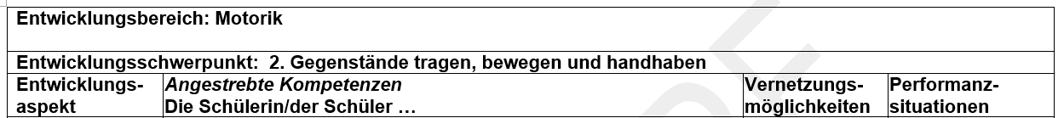
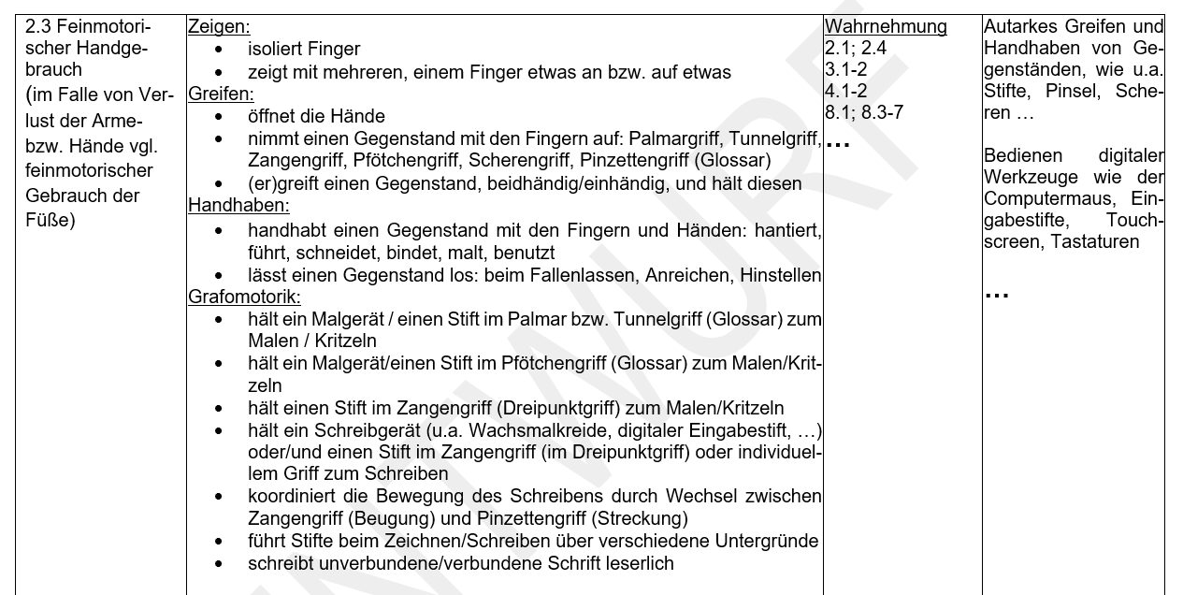
Angestrebte Kompetenzen
Notes:
Die angestrebten Kompetenzen korrespondieren mit den Aneignungsebenen: sinnlich-wahrnehmende (basal-perzeptive), aktiv-handelnde (enaktive), bildlich-darstellende (ikonische), begrifflich-abstrahierende bzw. reflektierende (symbolische) Ebene
Aus den angestrebten Kompetenzen müssen anhand des diagnostizierten Ist-Standes der Schülerin/des Schülers Kompetenzen ausgewählt und nochmals differenzierter bzw. spezifischer gefasst werden Beispiel: schneidet, hantiert,… Auswahl: schneiden: drückt eine Federschere oder öffnet eine Partnerschere oder öffnet und schließt eine Schere, schneidet geraden, kurvigen Linien entlang

Slide 16
Vernetzungsmöglichkeiten und Performanzsituationen
Vernetzungsmöglichkeiten weisen exemplarisch auf sich gegenseitig stützende und ergänzende Lernentwicklungen innerhalb der Entwicklungsbereiche Motorik, Wahrnehmung, Kognition, Sozialisation und Kommunikation hin.
Beispielhafte Ausführungen zu Performanzsituationen umreißen das zu einer Kompetenz zugehörige Handeln in inner- und außerschulischen Kontexten. Erworbene soziale, personale, fachliche und methodische Fertig- und Fähigkeiten kommen darin zum Ausdruck.
Notes:
Performanz: Konkretes Verhalten eines Individuums.
Situationen, in denen gelerntes Verhalten gezeigt wird; eine Kompetenz sich zeigt.
Die angestrebten Kompetenzen manifestieren sich in der aktuellen Performanz in konkreten Situationen, u. a. in Bezug auf Kommunikation, Orientierung in der Gemeinschaft, Wohnen, Mobilität, Selbstfürsorge oder soziale Anpassung. Sie bestimmen dadurch in entscheidendem Umfang das Ausmaß an Autonomie und aktiver Teilhabe

Slide 17
Vernetzungsmöglichkeiten
Notes:
2.1 Orientierung im Raum
2.4 Gleichgewichtserhaltung
3.1 Körperschema
3.2 Körperbewusstsein
4.1 Berühren
4.2 Eigenschaften von Gegenständen
8.1 Visuelle Aufmerksamkeit
8.3 Visuomotorische Koordination
8.4 Wahrnehmungskonstanz
8.5 Raumlage
8.6 Räumliche Beziehungen
8.7 Formwahrnehmung

Slide 18
Performanzsituationen

Slide 19
I. b Vorschlag für teilnehmeraktivierende Elemente bei
Implementationsveranstaltungen zum Verständnis der Systematik der Unterrichtsvorgabe für die Entwicklungsbereiche

Slide 20
Arbeitsaufträge zum Verständnis der Systematik der Unterrichtsvorgaben
Den vorgestellten Pfad zu einer anderen angestrebten Kompetenz über die verschiedenen Ebenen nachvollziehen und skizzieren
Für eine/n konkrete/n (fiktive/n) Schüler/in angestrebte Kompetenzen zur Lern- und Entwicklungsplanung identifizieren

Slide 21
I. c Allgemeine Hinweise zur Unterrichtsvorgabe für die Entwicklungsbereiche
Notes:
Die vorgestellte Struktur ist das Herzstück des Lehrplans für die Entwicklungsbereiche. Mit Blick auf die Bildung unserer Schülerinnen und Schüler leisten die Entwicklungsbereiche in der Summe einen zentralen und wertvollen Beitrag, der in den Unterrichtsvorgaben entsprechend formuliert ist.

Slide 22
zur Bildung im zieldifferenten Bildungsgang Geistige Entwicklung
Der Beitrag der Entwicklungsbereiche
Die Förderung in den Entwicklungsbereichen ist für alle unterrichts- und lebensweltbezogene Lerngegenstände von zentraler Bedeutung.
Der Kompetenzerwerb in den Entwicklungsbereichen wird mit angestrebten fachlichen Kompetenzen aus den Aufgabenfeldern verknüpft und/oder als individueller Schwerpunkt in thematischer Anbindung an den Fachunterricht gesetzt.
Der Erwerb von Kompetenzen in den Entwicklungsbereichen eröffnet Schülerinnen und Schülern in hohem Maße den Zugang zu Bildungsprozessen für die Bewältigung altersentsprechender, kulturspezifischer und gesellschaftlicher Anforderungen und damit für ein Leben in weitgehender Autonomie.

Slide 23
Umsetzung des Medienkompetenzrahmens (MKR) in den Entwicklungsbereichen – Beispiele -
Die Bezüge zum MKR sind in den Performanzsituationen verortet:
Bedienen von Monitor, Maus oder Tastatur unter Beachtung von gesundheitsförderlichen Aspekten. (MKR 1.1)
Wiedererkennen von Werbeslogans im Fernsehen oder Internet.
(MKR 4.2)
Umgehen mit und Kommunizieren über Bilder, Piktogramme und Symbole. (MKR 1.1, 1.2, 3.1, 3.2)
Notes:
1.1 Medienausstattung (Hardware) kennen, auswählen und reflektiert anwenden, mit dieser verantwortungsvoll umgehen.
4.2 Gestaltungsmittel von Medienprodukten kennen, reflektiert anwenden sowie hinsichtlich ihrer Qualität, Wirkung und Aussageabsicht beurteilen.
2.1 Informationsrecherchen zielgerichtet durchführen und dabei Suchstrategien anwenden.
3.1 Kommunikations- und Kooperationsprozesse mit digitalen Werkzeugen zielgerichtet gestalten sowie mediale Produkte und Informationen teilen.
3.2 Regeln für digitale Kommunikation und Kooperation kennen, formulieren und einhalten..

Slide 24
Umsetzung Rahmenvorgabe Verbraucherbildung (VB) in den Entwicklungsbereichen
Die Bezüge zur Rahmenvorgabe Verbraucherbildung sind in den Performanzsituationen verortet:
Unterscheiden von Warenlogos beim Einkaufen. (VB Ü, Z2, Z3)
Identifikation von Gefahren durch Brände oder verdorbene Lebensmittel. (VB B, Z4)
Notes:
Ü, Z2 Wirkung von Design, Werbung und Marketingstrategien
Ü, Z3 Konsumrelevante Produktinformationen und Produktkennzeichnung
B Z4 Lebensmittelsicherheit und –kennzeichnung.

Slide 25
I. d Vorschlag für ein teilnehmeraktivierendes Element bei
Implementationsveranstaltungen passend zu einem einzelnen Kapitel der Unterrichtsvorgabe der Unterrichtsvorgaben für die Entwicklungsbereiche

Slide 26
Kapitel 2: Angestrebte Kompetenzen in der Praxis
„Bildung im zieldifferenten Bildungsgang Geistige Entwicklung ist angelegt in einem Dreiklang von Fachorientierung, Entwicklungsorientierung und Lebensweltbezug und zielt auf persönliche Entfaltung, eine selbstständige Lebensgestaltung und Partizipation in allen Lebensbereichen. Dies spiegelt sich in den Unterrichtsvorgaben der Aufgabenfelder (Fächer) und der Entwicklungsbereiche.“
Sichten Sie die für den vierten Entwicklungsschwerpunkt Soziabilität – soziales Handeln im Entwicklungsbereich Sozialisation formulierten angestrebten Kompetenzen vor dem Hintergrund der Lern- und Entwicklungsplanung (Förderplanung) von zwei Schülerinnen bzw. Schülern ihrer Lerngruppe.
Welche Kompetenzen sind für die ausgewählte Schülerin / den Schüler aktuell und mit Orientierung auf den Lebensweltbezug anzustreben?
Was müssten Sie in Ihrer Unterrichtsplanung berücksichtigen, um den Kompetenzerwerb zu ermöglichen?
Wie könnten Sie den fachlichen Kompetenzerwerb mit der Entwicklung in den basalen Entwicklungsbereichen verzahnen, um Entwicklungschancen zu ermöglichen?
Welche Maßnahmen zur Unterstützten Kommunikation wären einzubinden?
Welche Assistiven Technologien könnten unterstützend wirken?

Slide 27
I. e Schulinterner Lehrplan und Unterstützungsangebote für die Entwicklungsbereiche

Slide 28

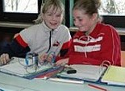
Entwicklungs-, fach- und lebensweltbezogene Kompetenzen
Angestrebte
Kompetenzen
Was?
Wofür?
Kompetenz-entwicklung
Wie?
Womit?
Richtlinien für den FÖS GG
Unterrichtsvor-gaben für den Bildungsgang GG
Schulinterner
Lehrplan

Slide 29
Schulinterne Lehrpläne
Umsetzung der Richtlinien und Unterrichtsvorgaben unter spezifischen Bedingungen einer Schule
Ausgestaltung von Freiräumen
Instrumente zur Unterrichtsentwicklung und Unterrichtsgestaltung
Grundlage der fachlichen und entwicklungsbezogenen Arbeit im Team
Transparenz für alle am Bildungsprozess Beteiligten
Grundlage für Reflexion und Evaluation

Slide 30
Gliederung des schulinternen Beispiel-Lehrplans
1 Rahmenbedingungen der Arbeit in den Entwicklungsbereichen
2 Entscheidungen zum Unterricht
2.1 Darstellung der Lernarrangements
Entwicklungsbereich Motorik
Entwicklungsbereich Wahrnehmung
Entwicklungsbereich Kognition
Entwicklungsbereich Sozialisation
Entwicklungsbereich Kommunikation
2.2 Grundsätze der didaktischen und methodischen Arbeit
2.3 Grundsätze zum Ermöglichen, Erkennen, Einschätzen und Rückmelden von Leistungen 2.4 Lehr- und Lernmittel
3 Qualitätssicherung
Anhang
Notes:
Diese Gliederung ist exemplarisch. Jede Schule ist aufgefordert zu prüfen, welche Struktur bzw. Gliederung für den jeweils eigenen schulinternen Lehrplan geeignet ist.

Slide 31
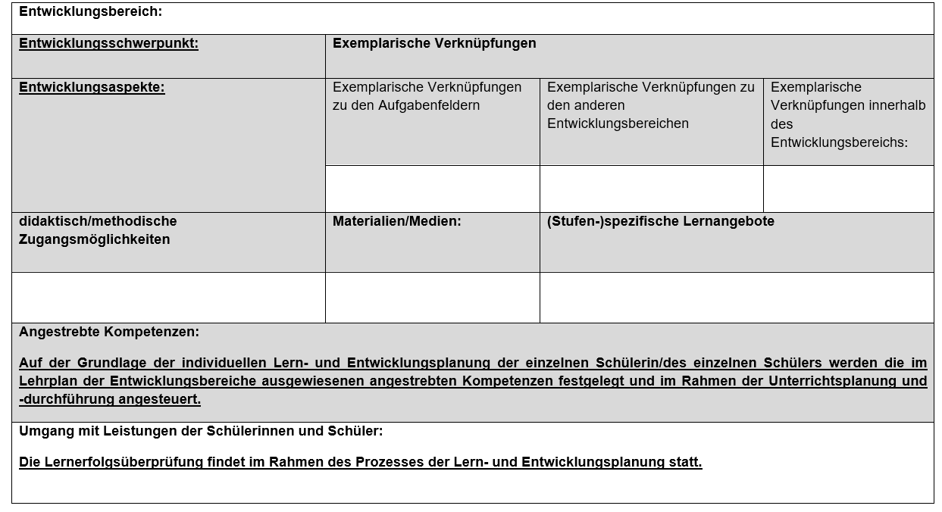
Lernarrangements

Slide 32
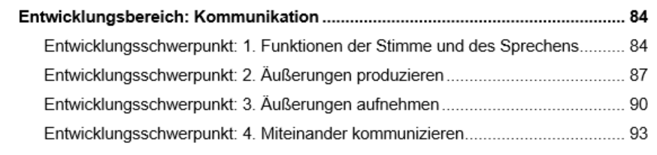
Systematik des schulinternen Beispiel-Lehrplans (Beispiel zum Entwicklungsbereich Kommunikation)
Notes:
Damit wird sichergestellt, dass die Schülerinnen und Schüler im Laufe ihrer Schulbiografie an allen Themenfeldern und den aufgezeigten Bereichen/ Inhalten/ fachlichen Aspekten partizipieren und gleichzeitig keine Redundanzen hinsichtlich der Themenfelder beim mehrjährigem Verbleib in einer jahrgangsübergreifenden Lerngruppe entstehen.
Anmerkung: Die Abbildung ist analog zu der Darstellung der Entwicklungsbereiche in den Unterrichtsvorgaben. Es ist keine hierarchische Anordnung.

Slide 33
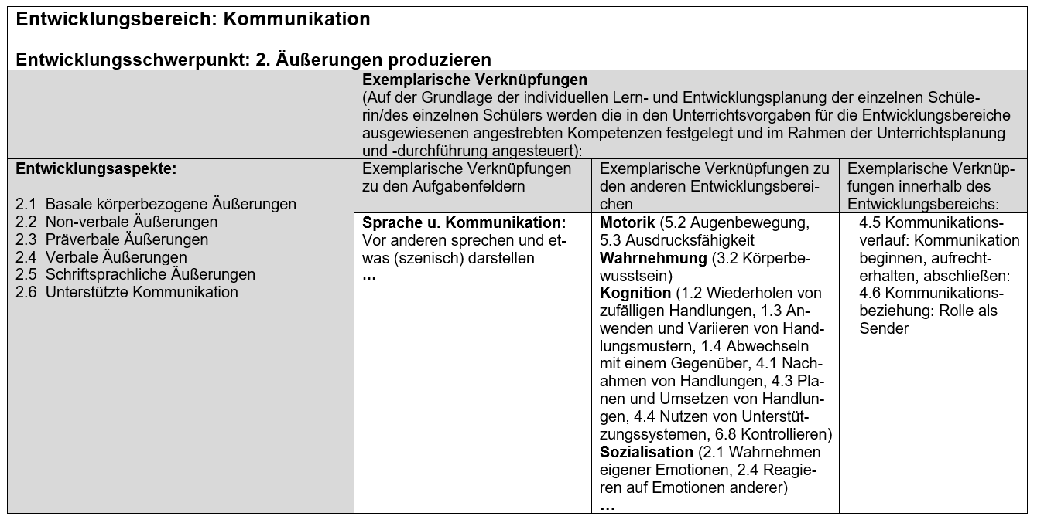
Beispiel aus dem schulinternen Beispiel-Lehrplan (I)

Slide 34
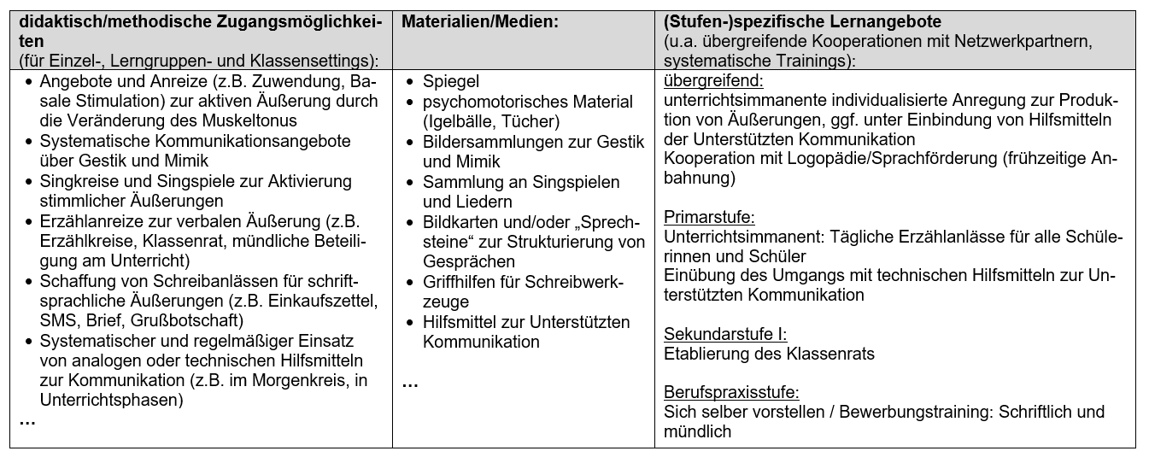
Beispiel aus dem schulinternen Beispiel-Lehrplan (II)

Slide 35
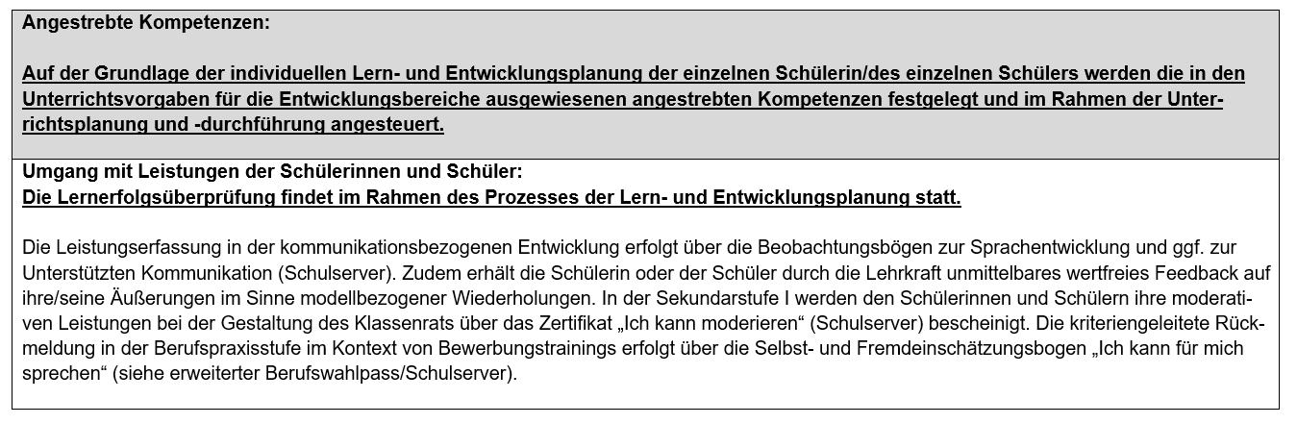
Beispiel aus dem schulinternen Beispiel-Lehrplan (III)

Slide 36
I. f Vorschlag für teilnehmeraktivierende Elemente zum schulinternen Lehrplan für die Entwicklungsbereiche

Slide 37
Lernarrangements auf der Basis schuleigener Gegebenheiten planen:
Planen Sie mit Ihrer
Nachbarin /
Ihrem Nachbarn ein
Lernarrangement auf der
Basis Ihrer schuleigenen Gegebenheiten.

Slide 38
Unterricht für eine Lerngruppe auf der Basis eines Themenfeldes planen:
Planen Sie mit Ihrer Nachbarin / Ihrem Nachbarn für eine
konkrete Lerngruppe eine Unterrichtssequenz auf der Basis eines Lernarrangements des Beispiellehrplanes.

Slide 39
Herzlichen Dank für Ihre Aufmerksamkeit!

